Slide 1
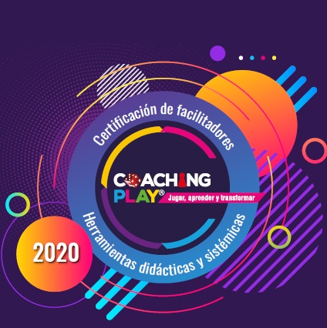
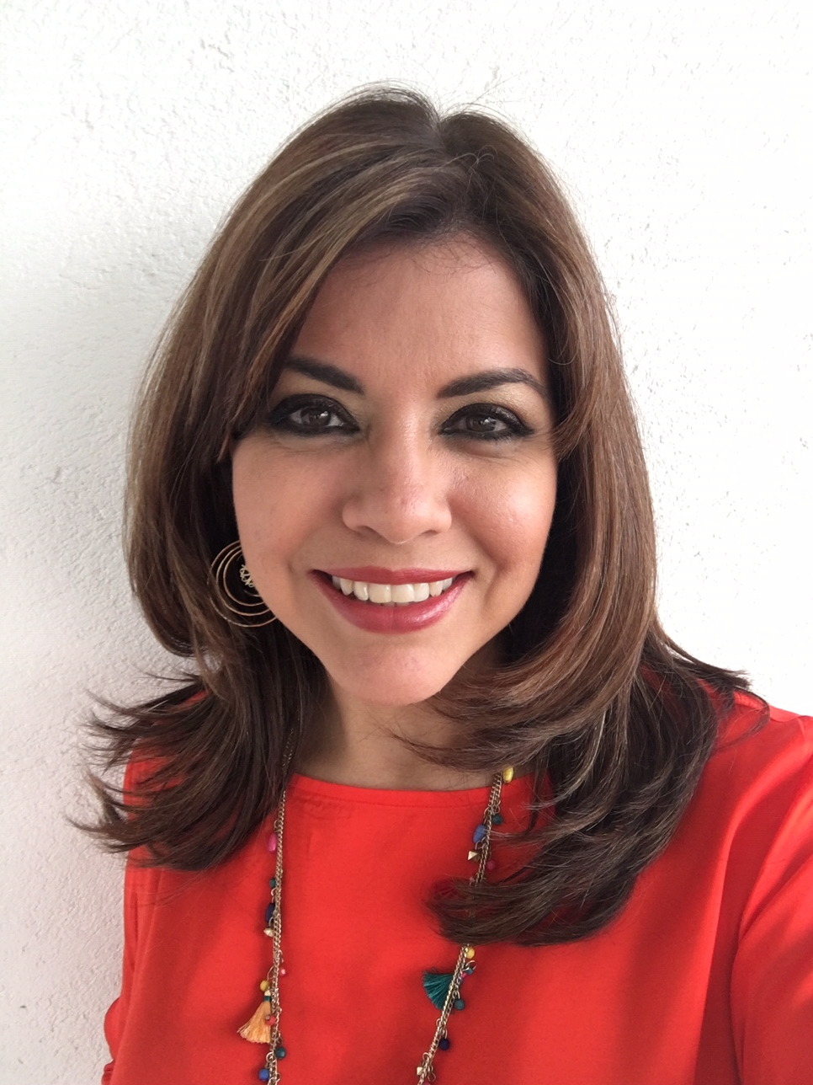
Certificación de Facilitadores
Coaching Play
Práctica Intervención Personal con Preguntas Guía
Lilian Díaz Gómez
Junio 30, 2020

Slide 2
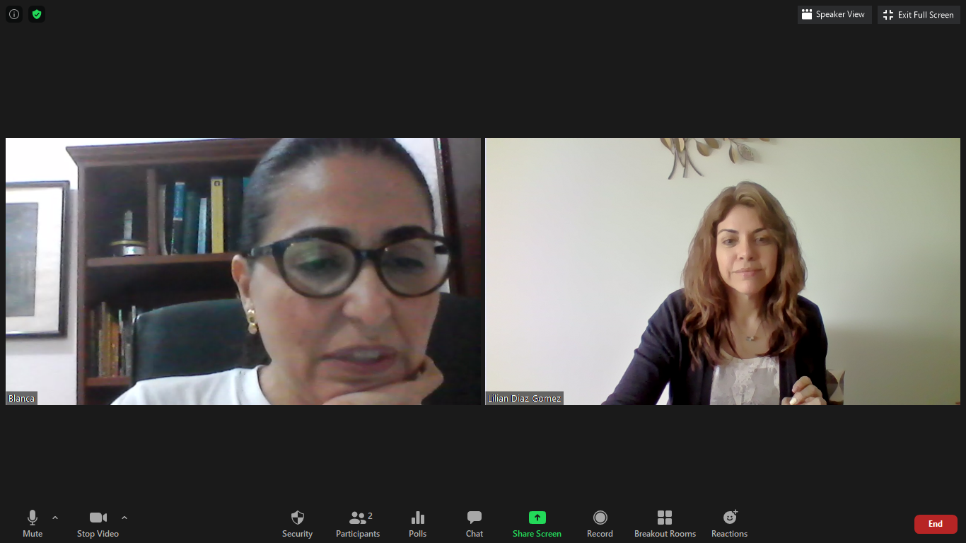
Ejercicio Intervención Personal
con Preguntas Guía
Cliente: Blanca Insignares
Coach: Lilian Díaz

Slide 3
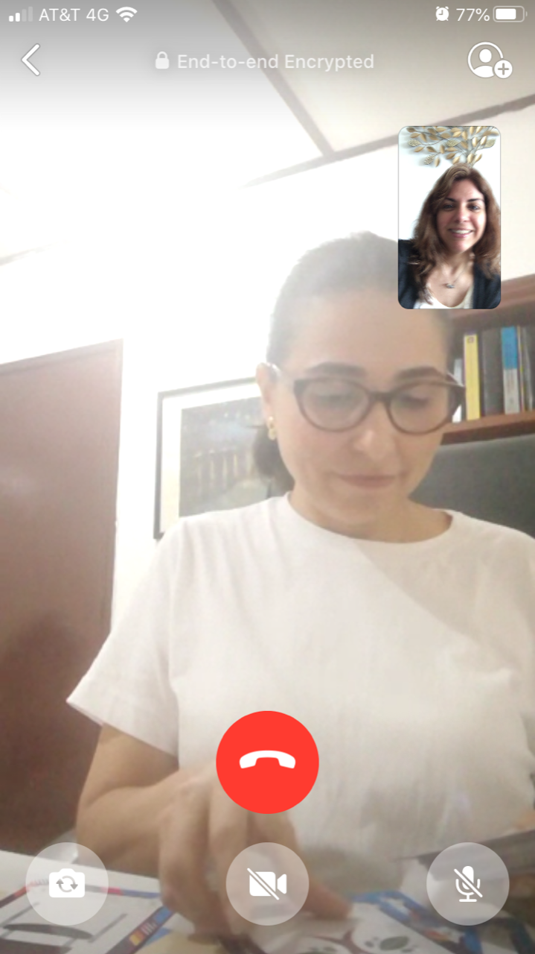
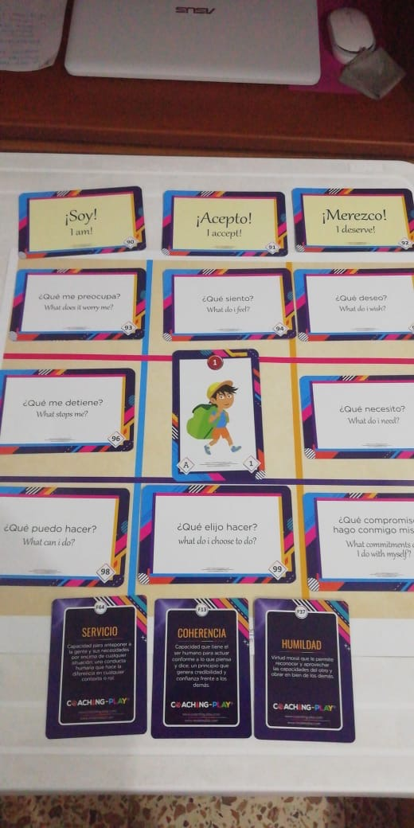
Estímulo de Apertura
“Este Soy Yo”
Mesa del Cliente:
Blanca Insignares

Slide 4
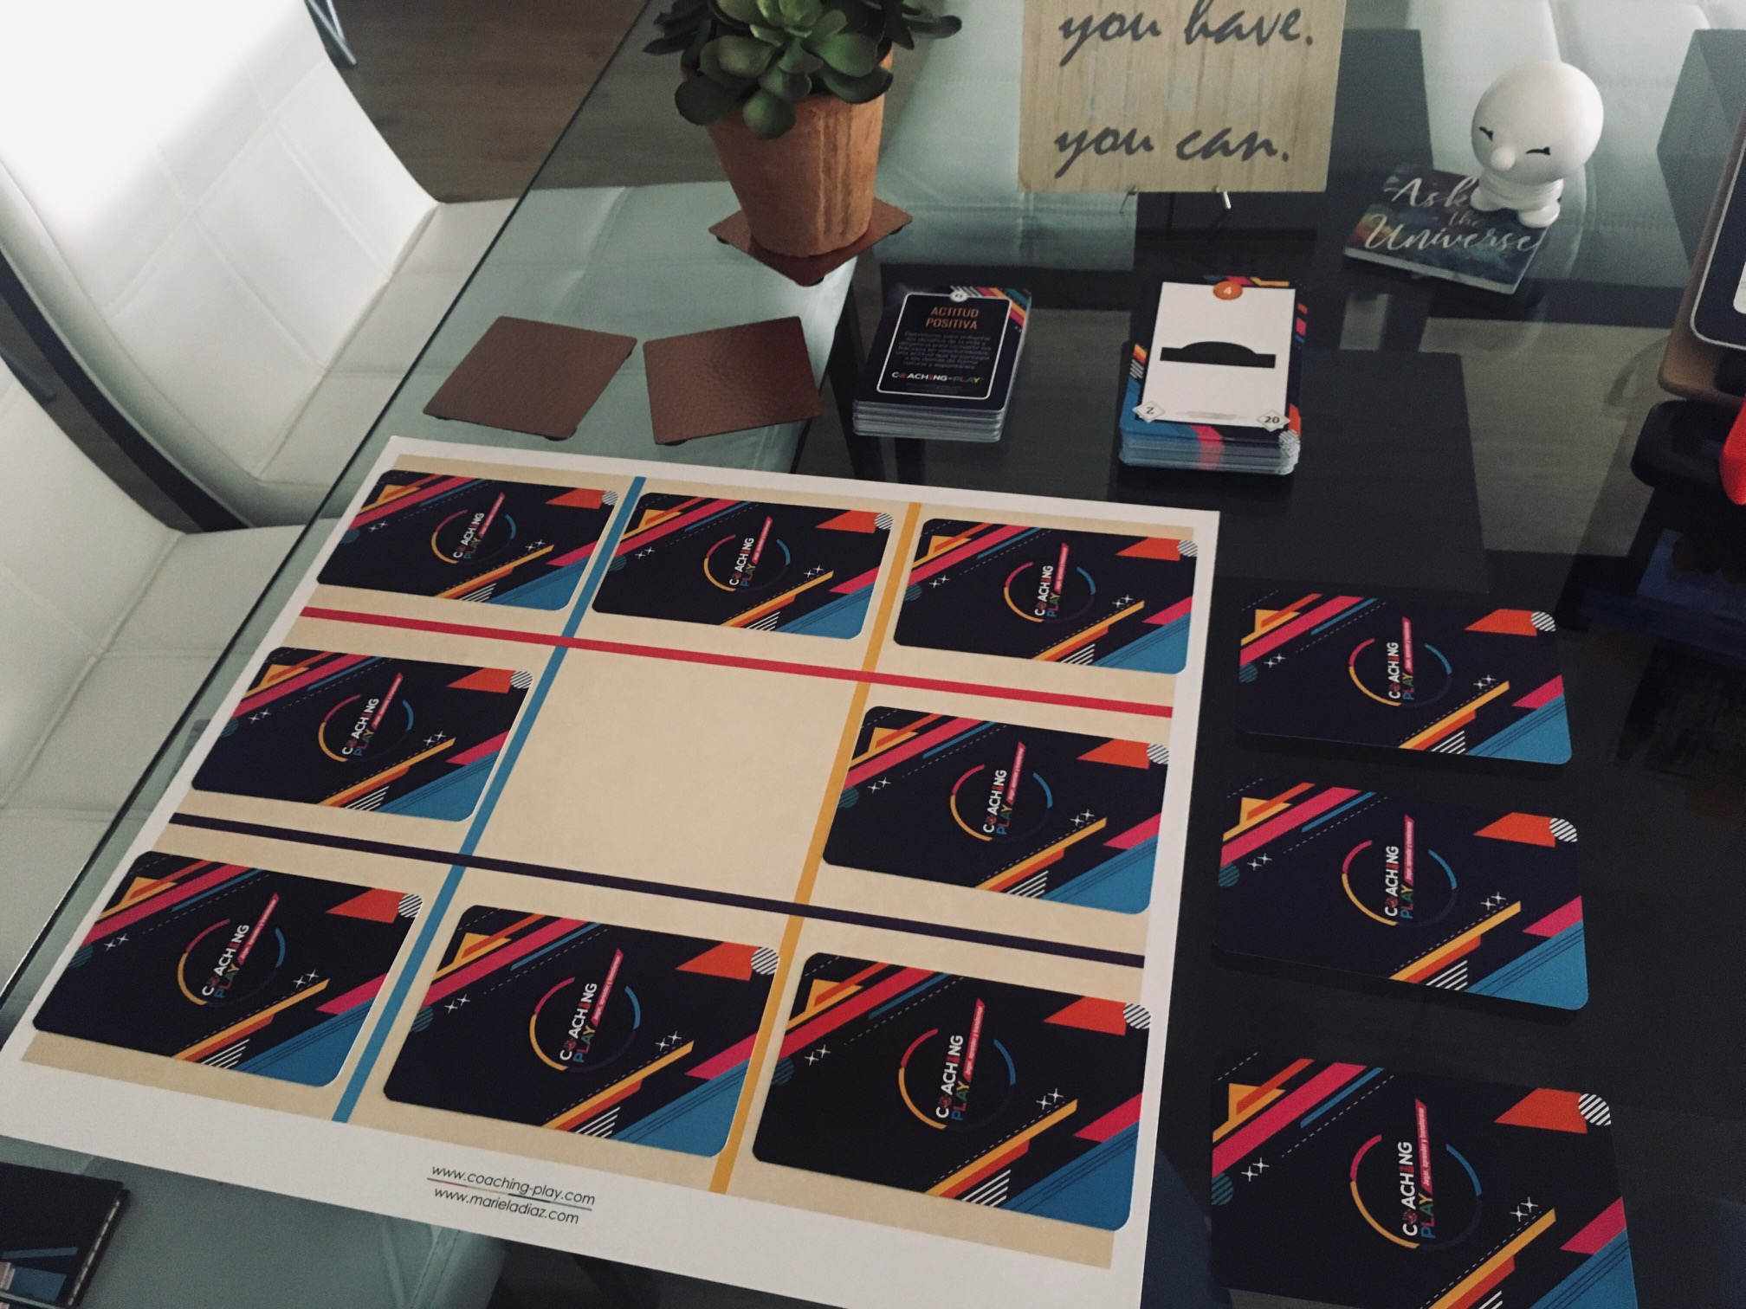
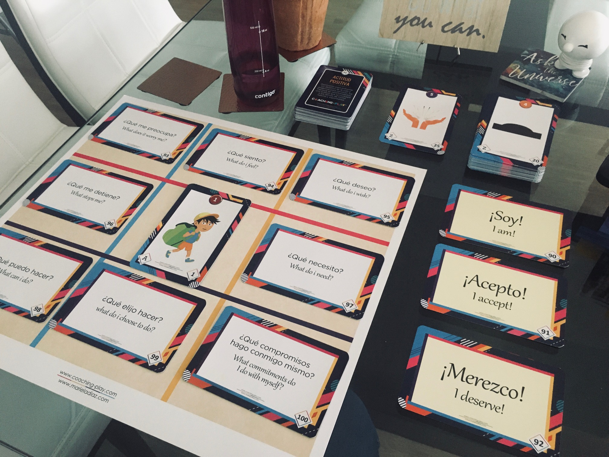
Mesa del Coach:
Lilian Díaz

Slide 5
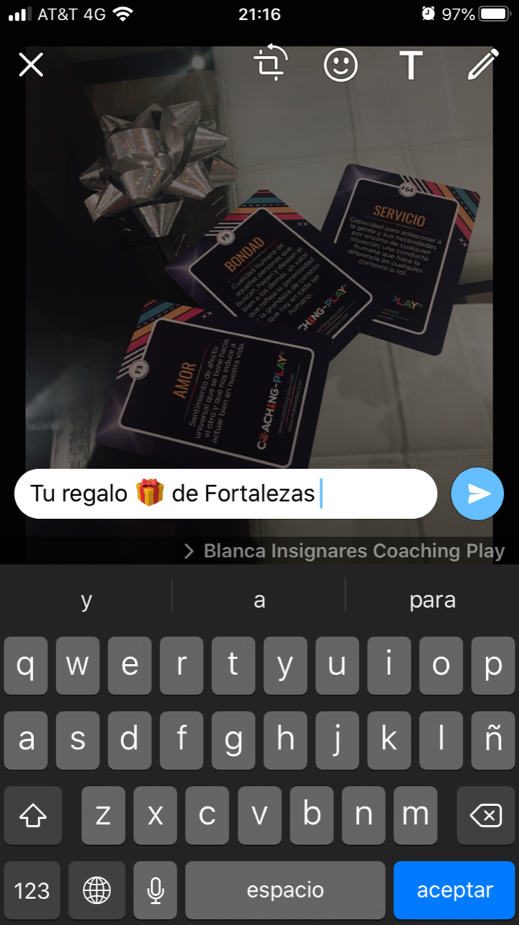
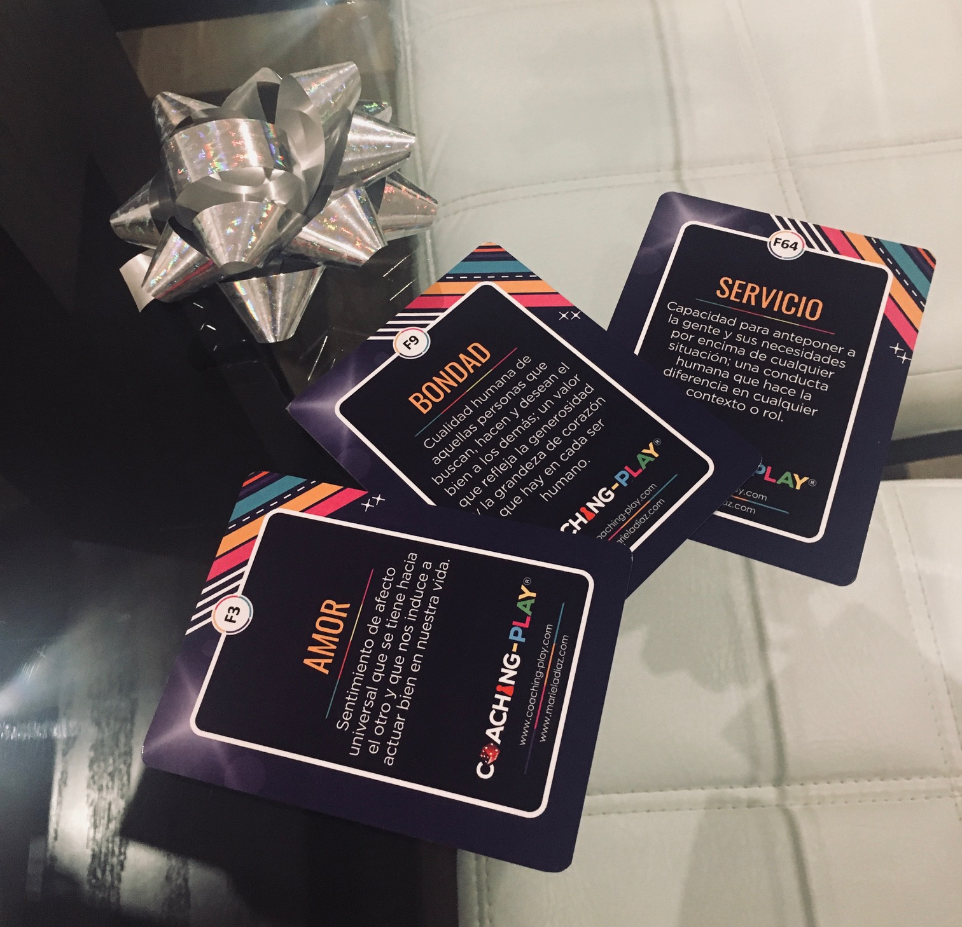
Fortalezas para el Cliente

